Slide 1
DEVOPS
Best Practices per un prodotto migliore
Dario Pasquali

Slide 2
AGENDA
DAY 1 - pomeriggio
Continunuous Integration
Continuous Testing
Caso D’uso
Pratica

Slide 3
7 Best Practices
Continuous Management
Infrastructure As a Code
Continuous Integration
Continuous Testing
Continuous Delivery
Continuous Deployment
Continuous Management
CONTINUOUS LEARNING

Slide 4
Continuous management

Slide 5
«development celebrations should be about the value of the new features, not joyful relief thath nothing went horribly wrong»
Rebecca Parsons

Slide 6
Continuous monitoring
Chiudere il loop
Monitorare ogni fase del ciclo di vita del prodotto, per assicurarsi che tutto funzioni al meglio.
Il Valore del prodotto deve essere mantenuto in ogni fase, dallo sviluppo alla post – produzione
Fornendo una vista oggettiva dello stato del sistema, direttamente nell’ambiente di comunicazione del team.

Slide 7
Continuous monitoring
componenti fondamentali
Esporre
Metodo che genera ed espone valori (KPI) oggettivi sul funzionamento di processo e sistema
Collezionare
Sistema che colleziona e mantiene le metriche
Visualizzare
Sistema di visualizzazione e alert real time

Slide 8
Come monitorare
Continuous monitoring
Whitebox
Metriche inserite direttamente nel prodotto.
Complesso e invasivo se il prodotto non è ben strutturato
Vista real time sul sistema.
Blackbox
Componente esterno che osserva il sistema
Modulare e non invasivo
Non permette una vista in tempo reale

Slide 9
Cosa monitorare: 3 dimensioni
Continuous monitoring
STATO DEL SISTEMA Sia Hardware che Software: Allocazione delle risorse, stato dei servizi, effettiva esecuzione di processi, ...
PROCESSO DI SVILUPPO Ogni fase della pipeline deve essere ottimizzata: Test rapidi, numero di errori minimio, tempo tra una run e la successiva, frequenza di integrazione, ...
PRODOTTO IN PRODUZIONE Test ripetuti periodicamente e metriche specifiche per ogni caso.

Slide 10
Quale tool ??
Continuous monitoring
Sul mercato esiste una quantità esorbitante di Tools:
Molti a pagamento / free trial, come Sensu, New Relic, Pager Duty
Altri specifici per piattaforme, come AWSCloudWatch o StackDriver
Altri sono Open Source ma offrono un servizio complesso e confusionario come Zabbix, Nagiox o Icinga ½
Scelta finale su Prometheus

Slide 11

prometheus
Monitoring metric – based platfomr
Sviluppato da SoundCloud, altamente modulare e open Source
Di base modello Whitebox con supporto per il Blackbox
Facilmente installabile ed integrabile

Slide 12
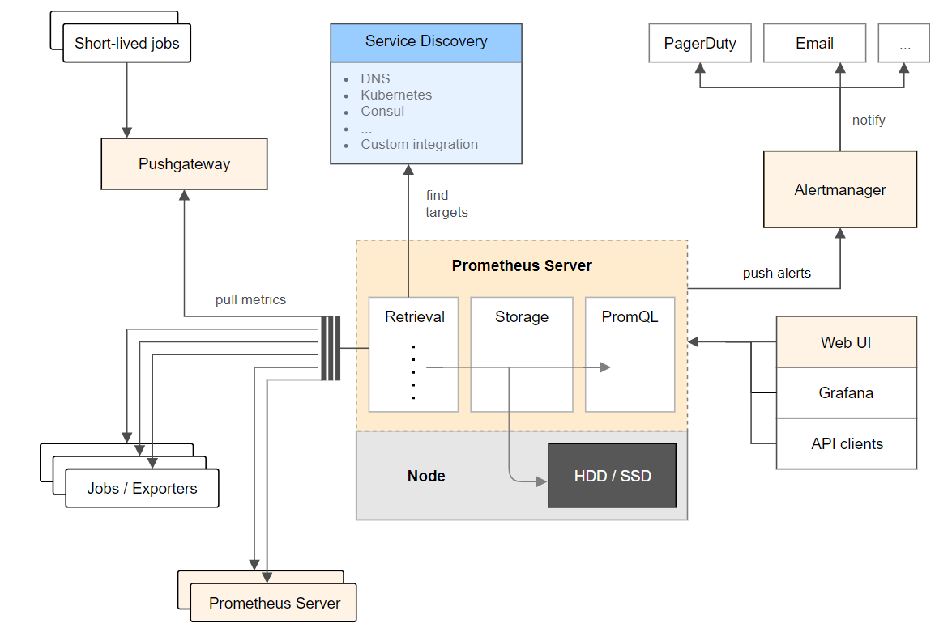

Slide 13
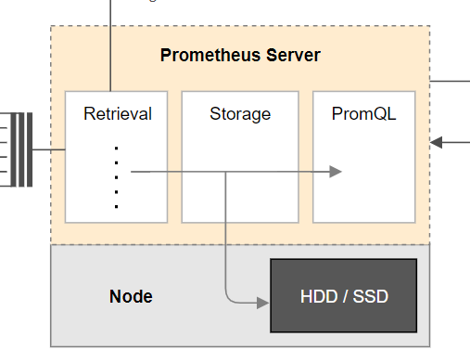
Prometheus server
prometheus
Scraping sulle sorgenti a intervalli regolari (30 sec a default)
Storage in memoria con retain configurabile
Interrogazione tramite linguaggio SQL-like (PromQL)
Configurazione dei target tramite file YAML

Slide 14
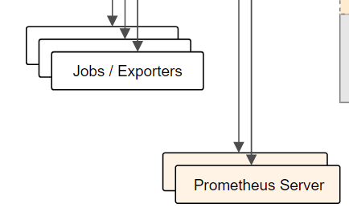
Job / exporters
prometheus
EXPORTERS
Componenti standalone che collezionano ed espongono metriche sullo stato di un sistema/servizio in mod. Blackbox.
JOB
Applicativi real-time / long-lived, espongono metriche whitebox
Endpoint default /metrics

Slide 15
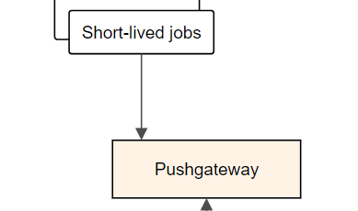
pushgateway
prometheus
Modulo esterno Standalone
Colleziona e mantiene le metriche dei componenti batch / short-lived.
Inversione della logica di Scraping.

Slide 16
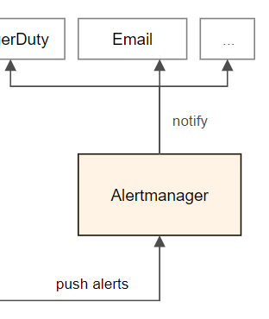
alertmanager
prometheus
Modulo esterno Standalone
Gestitsce gli alerts configurati in Prometheus notificando i casi di errore
Allarmi e target definiti in linguaggio YAML

Slide 17
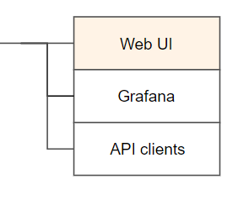
dashboard
prometheus
Componenti visivi per mostrare Dashboard
Possono essere:
Nativi (Web UI)
Basso livello (API)
Componenti Esterni (Grafana)

Slide 18
Tipi di metriche
prometheus
Counter: valore solo crescente all’interno della sessione (# richieste, # errori, ...)
Gauge: valore che può crescere o descrescere nella sessione (temperatura, memoria utilizzata, # threads, ...)
Histogram: aggregazione di conteggi sample, divisi in buckets (# previsioni corrette, # previsioni errate, ...)
Summary: simile all’istogramma, aggiunge coneggio totale e sliding windows

Slide 19
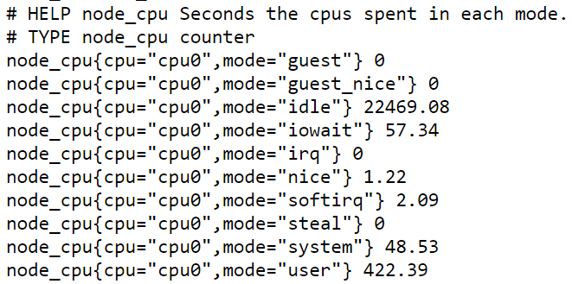
Formato di esposizione
prometheus
Prometheus (a deafult) fa scraping su un endpoint /metrics dell’istanza da monitorare.
Metriche esposte in formato testuale o Protocol buffer.
Nome
Lista label=value
HELP
TYPE

Slide 20
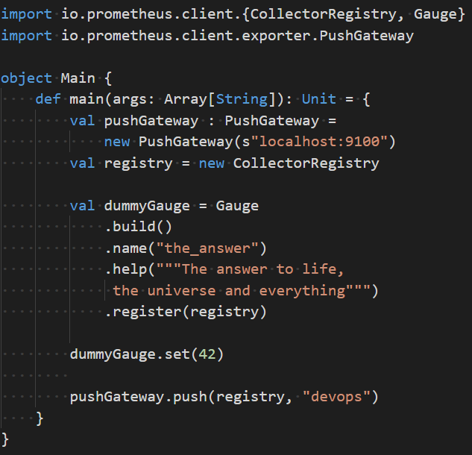
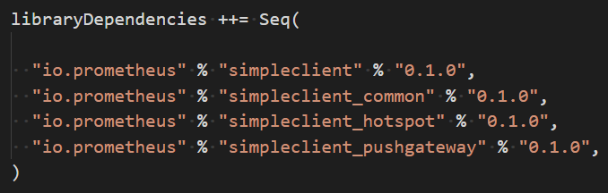
pushgateway
client side
Librerie in Scala, Python, GO, Java e Ruby
CollectorRegistry aggrega e accumula le mteriche, pushate una sola volta verso il Pushagetway
Integrazione via SBT

Slide 21

grafana
Dashboard & alerts platform
Piattaforma Open Source sviluppata da Grafana Labs, completamente open source
Numerosi sorgenti differenti (non solo Prometheus) e svariati tipi di plugin per l’integrazione ad altri servizi
Attiva comunità di supporto per la convidisione di dashboard custom

Slide 22
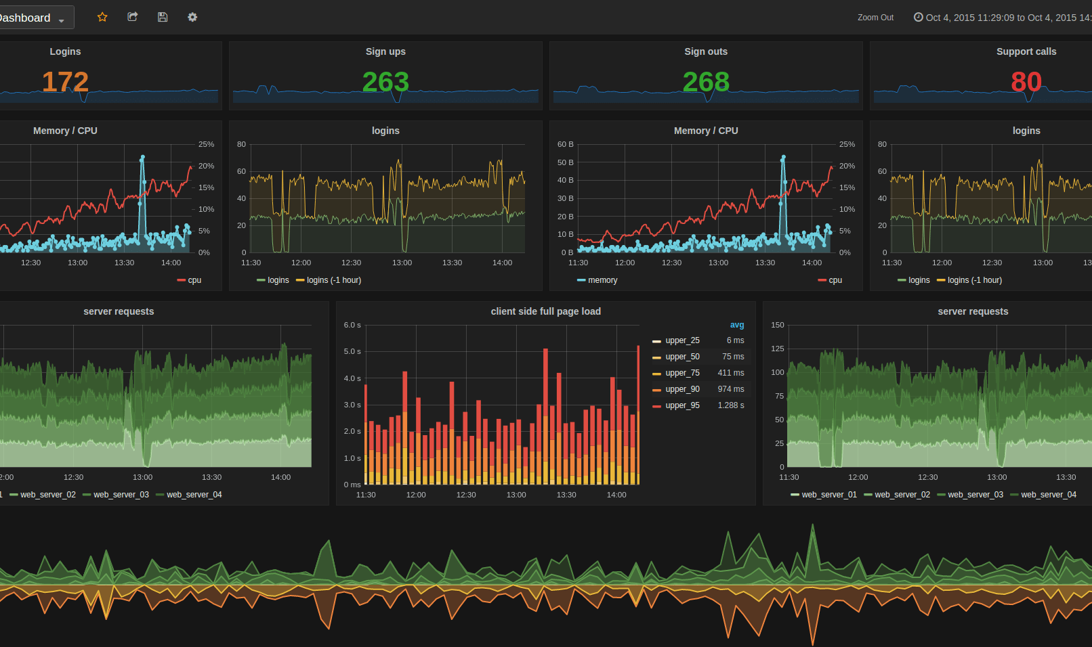
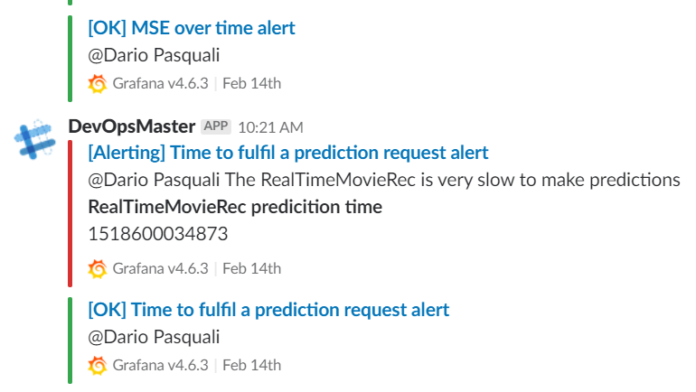
grafana
Dashboards & alerts

Slide 23
Caso d’uso

Slide 24
setup

Slide 25
PRATICa

Slide 26



